Slide 1


Slide 2

Il convient de lancer le mode diaporama pour la diffusion de la leçon en classe
Réservé à l’enseignant (e)

Slide 3

Pictogrammes
Réservé à l’enseignant (e)

Slide 4
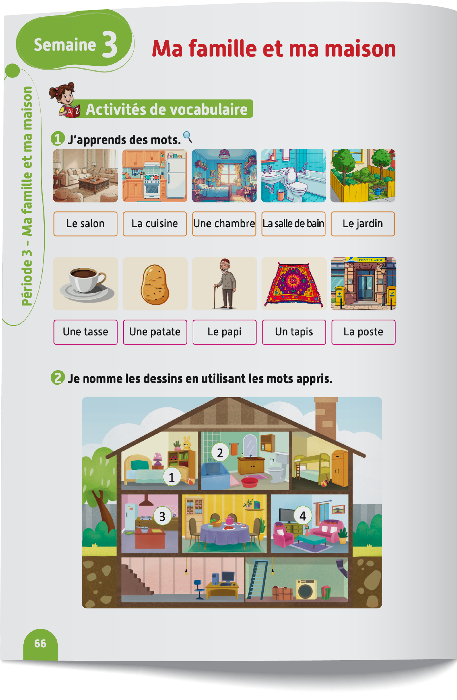
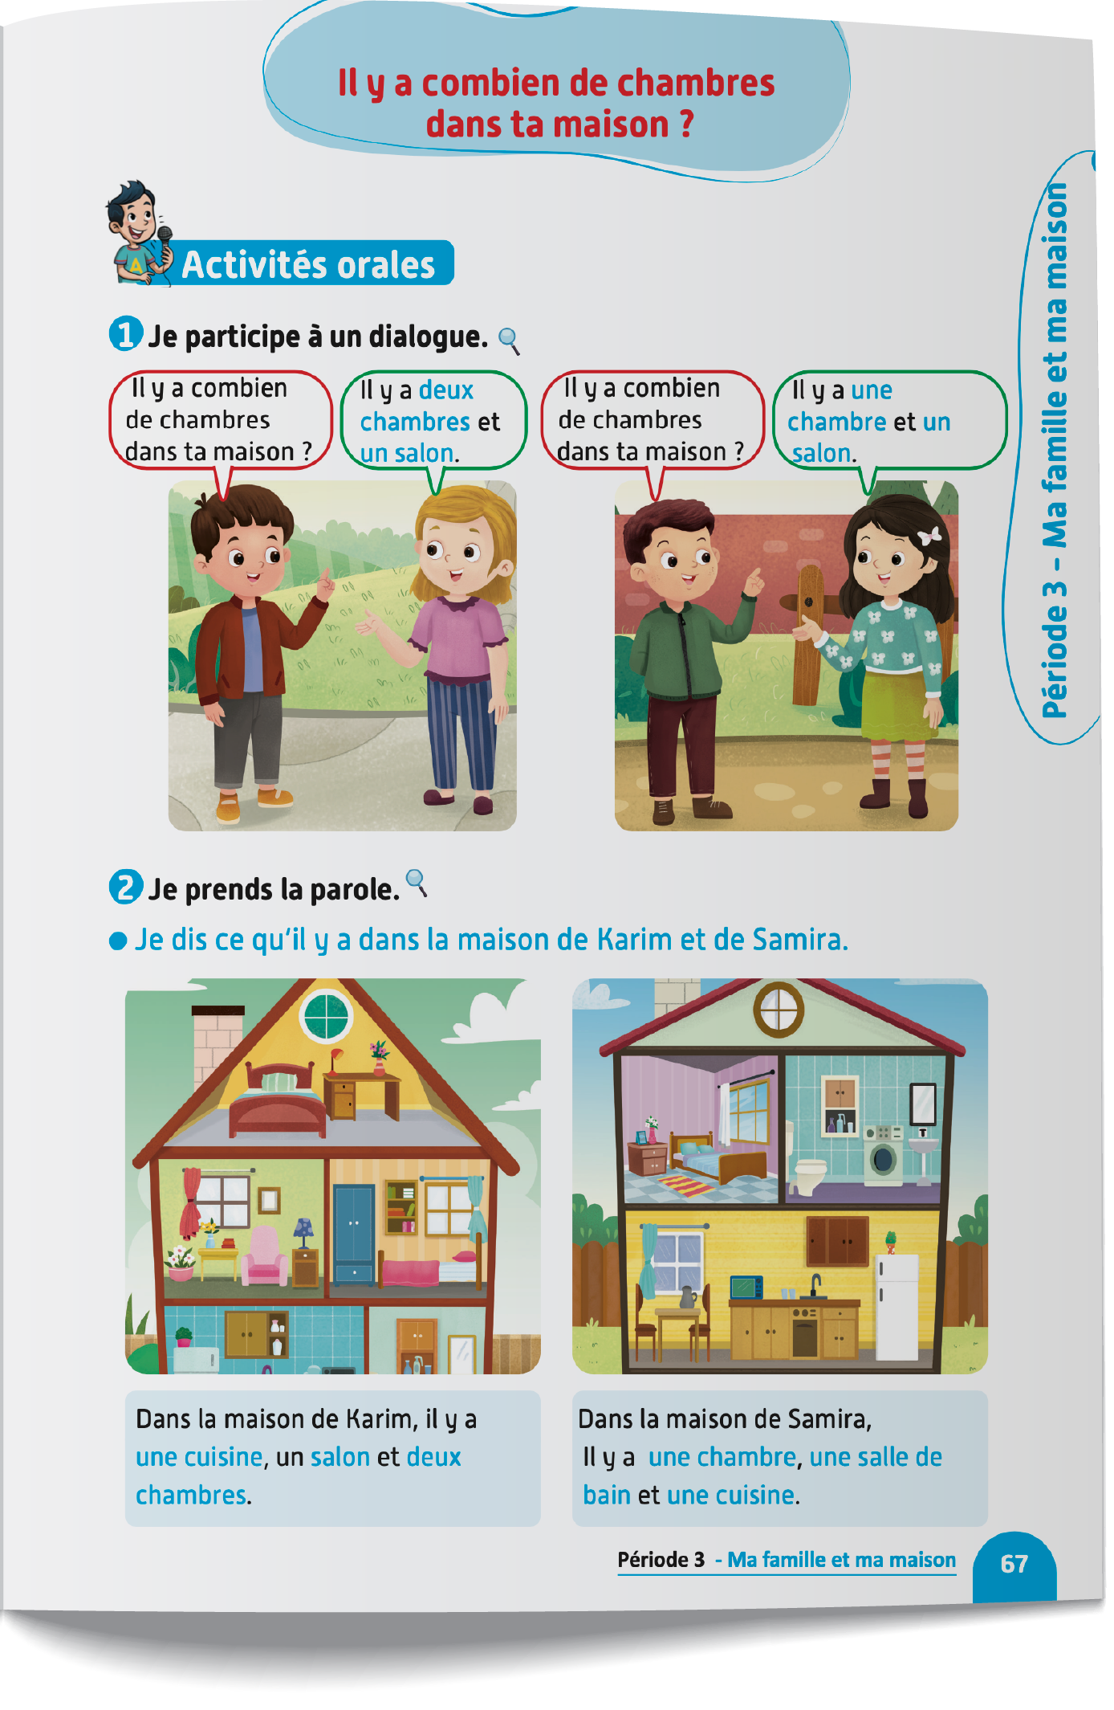
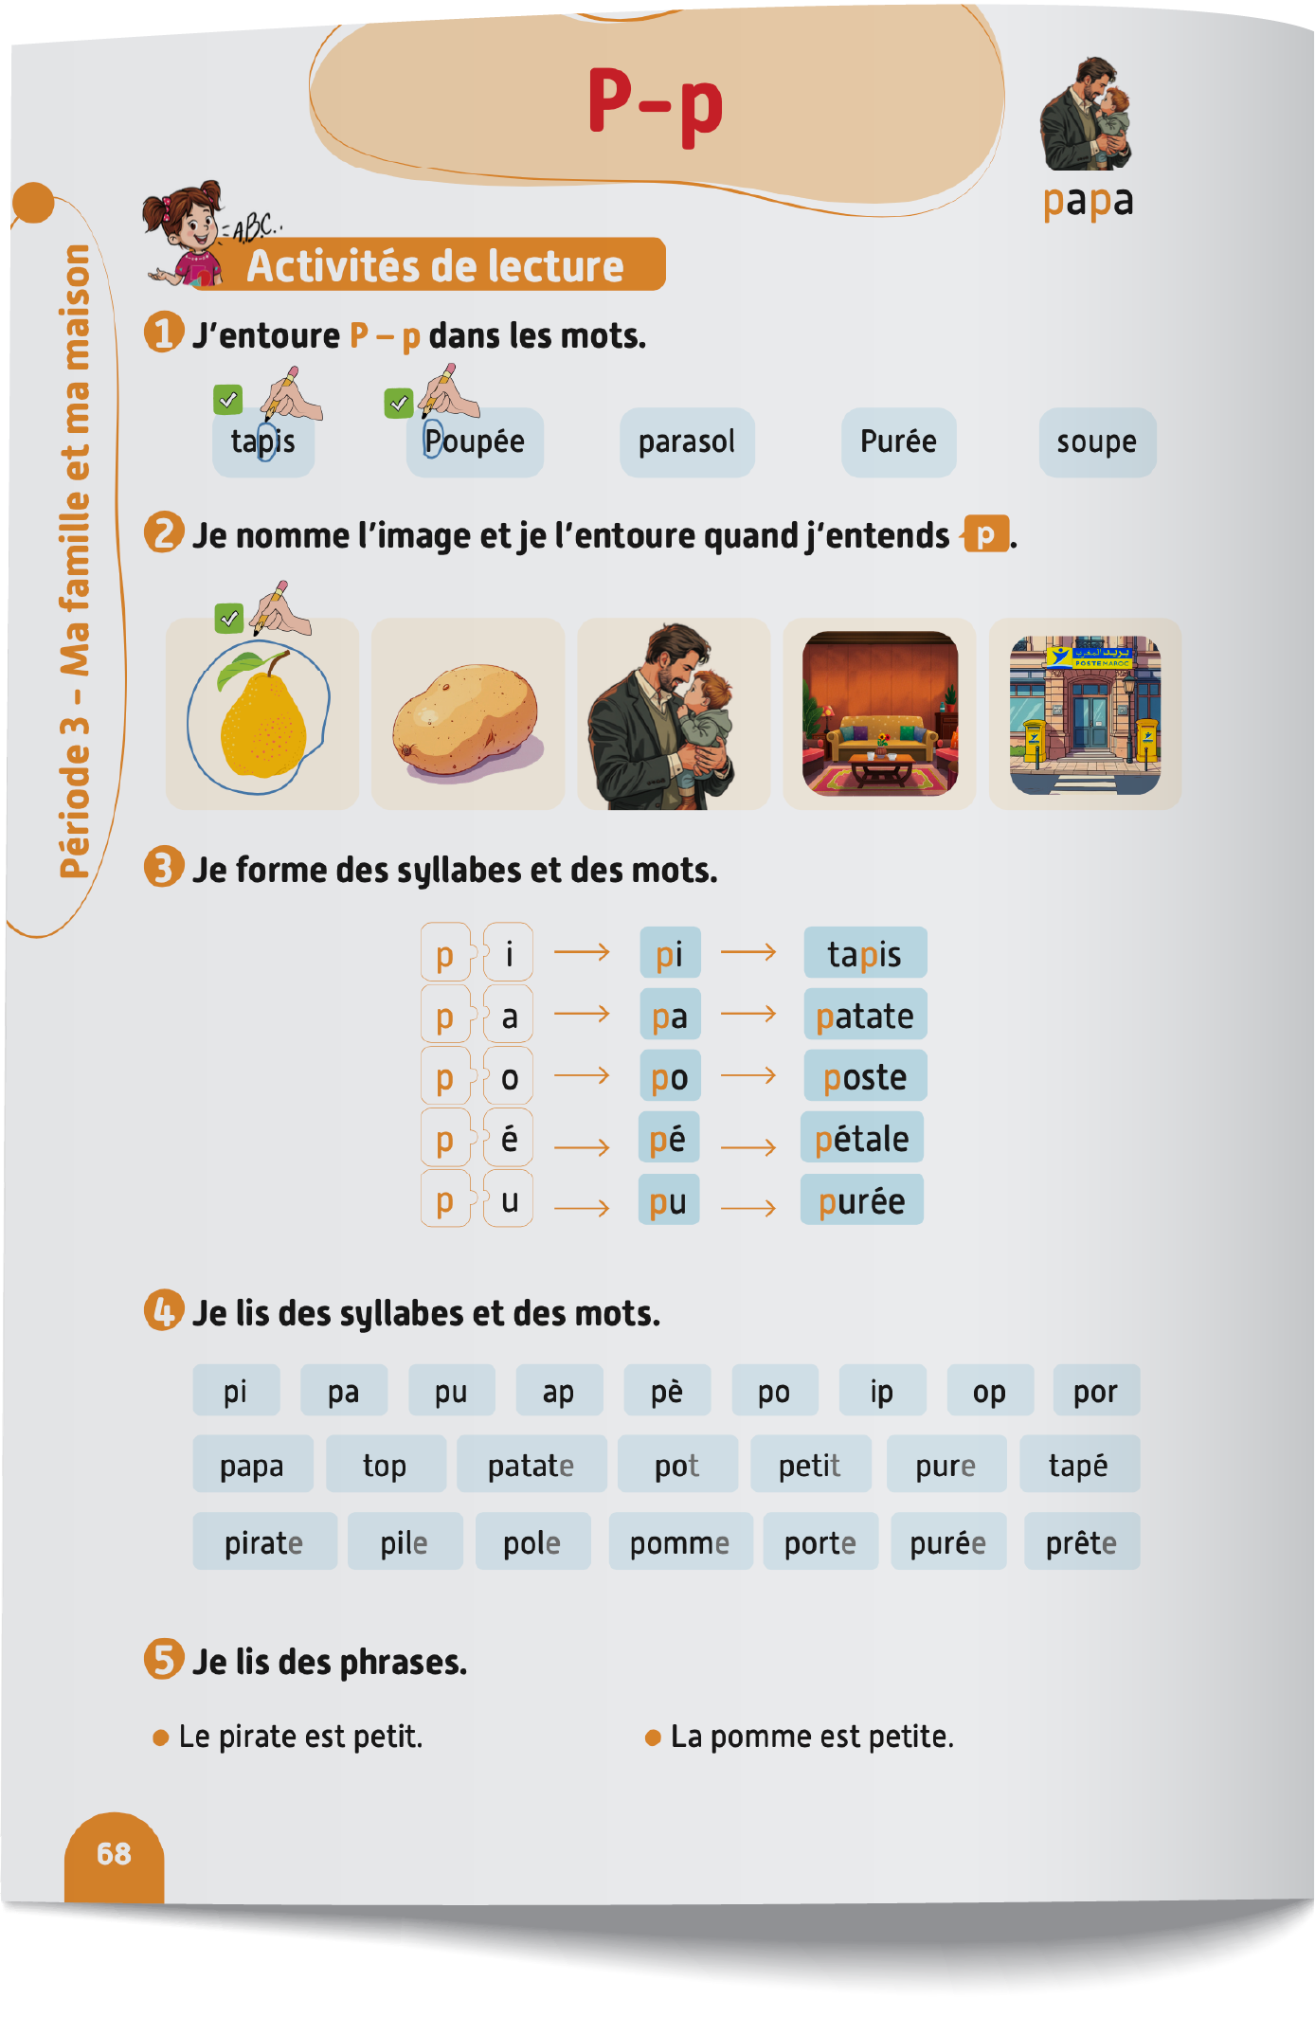
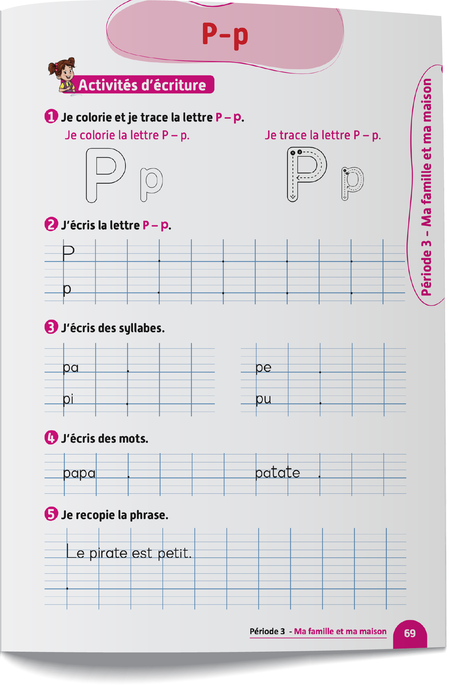
Contenu de la semaine
Réservé à l’enseignant (e)

Slide 5
Organisation de la semaine
Réservé à l’enseignant (e)
Présentation du vocabulaire
Exploitation du vocabulaire
Activités de vocabulaire sur livret
Oral – Dialogue
Lecture - Lettre p - P
Ecriture - Lettre p - P
Séance 2
Séance 5
Oral – Acte de parole
Lecture - Lettre p - P
Ecriture - Lettre p - P
Oral – Dialogue
Lecture - Lettre p - P
Ecriture - Lettre p - P
Séance 3
Oral - Acte de parole
Lecture -Lettre p - P
Ecriture - Lettre p - P
Révision
Lecture offerte

Slide 6



Plan de la séance 2
Réservé à l’enseignant (e)
1. Acte de parole
Poser la question : « Il y a combien de chambres ? »
Lire la lettre p - P
Écriture

Slide 7




Bonjour les enfants ! La leçon de français commence maintenant. Soyez attentifs.

Slide 8
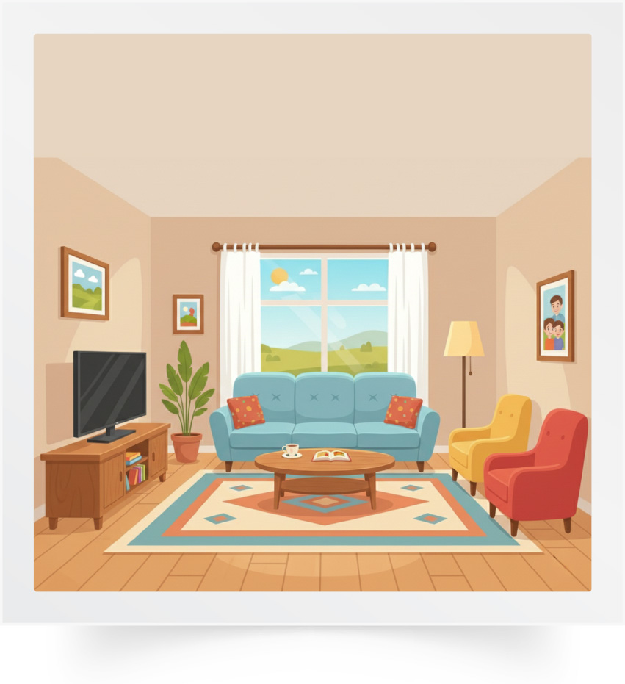
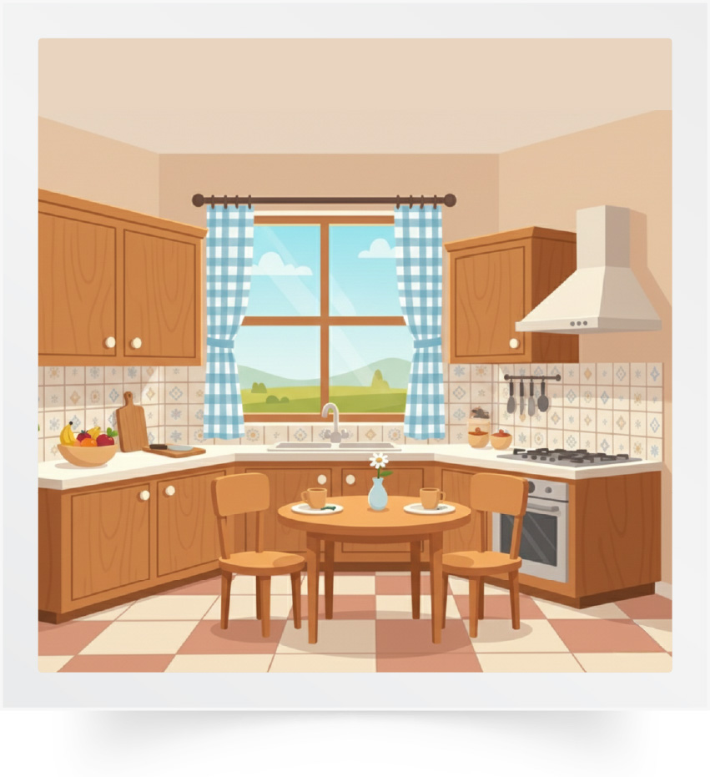
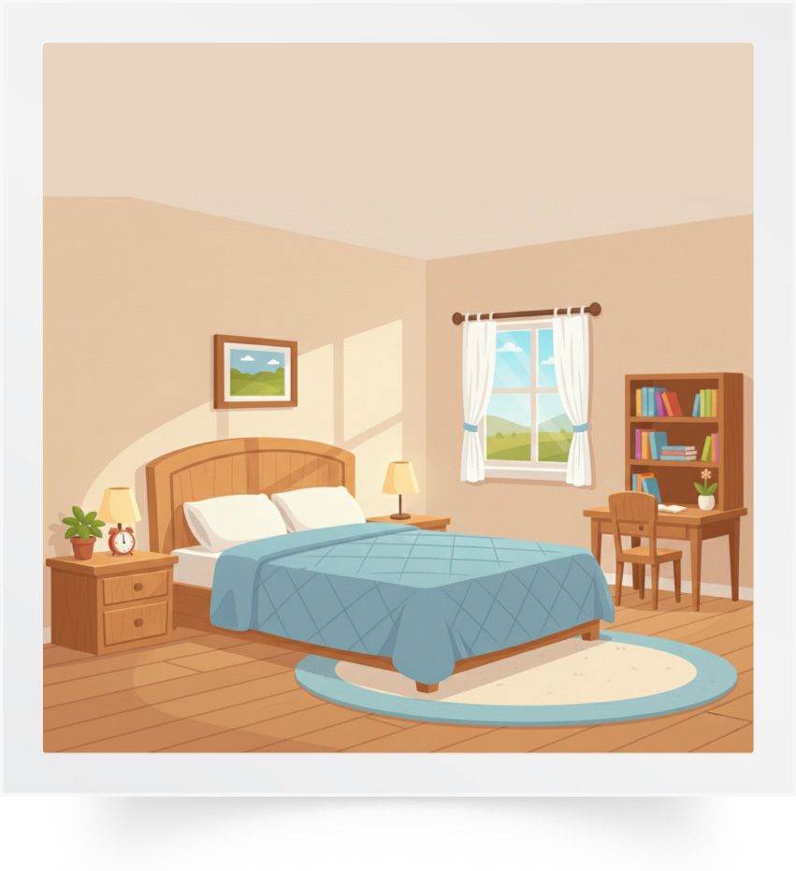
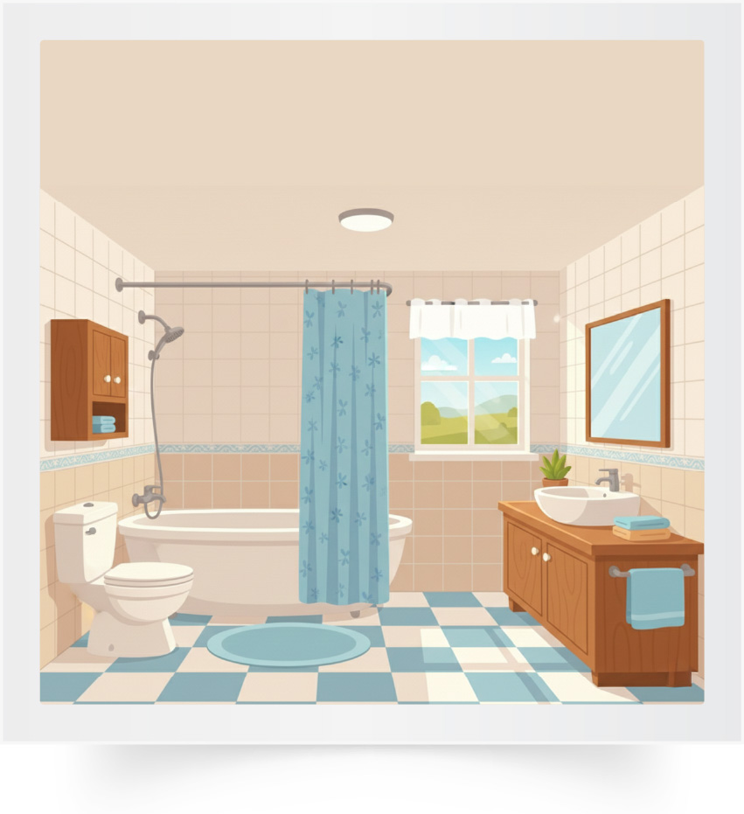
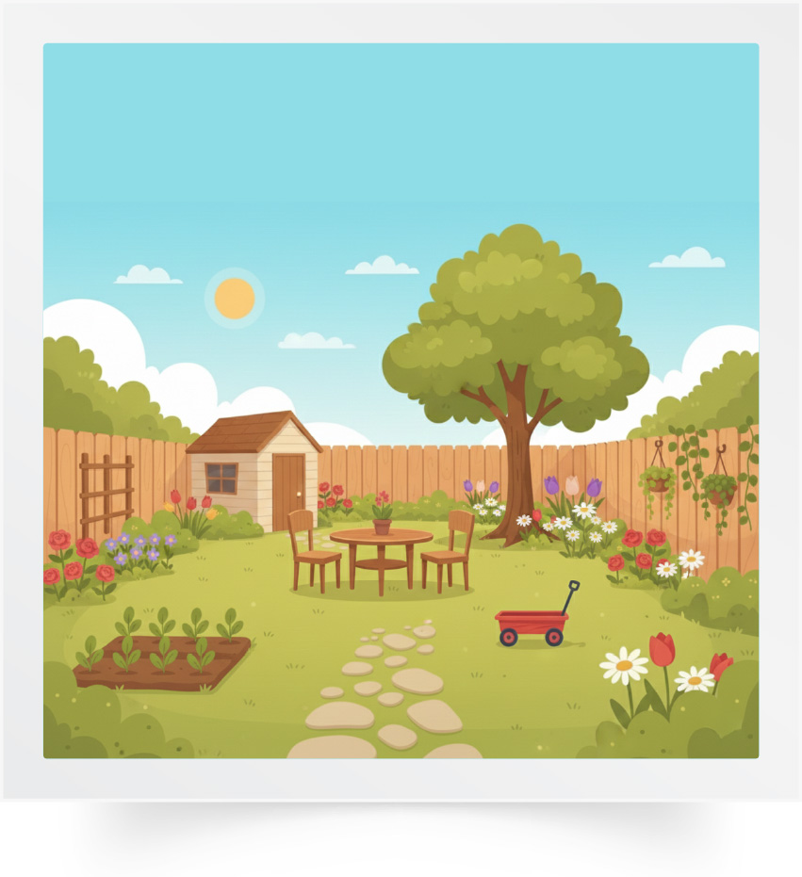
Répétons ensemble : Le salon – La cuisine – Une chambre – La salle de bain – Le jardin.
Le salon
La cuisine
Une chambre
La salle de bain
Le jardin

Slide 9

Qui veut passer au tableau pour nommer les images ?

Slide 10


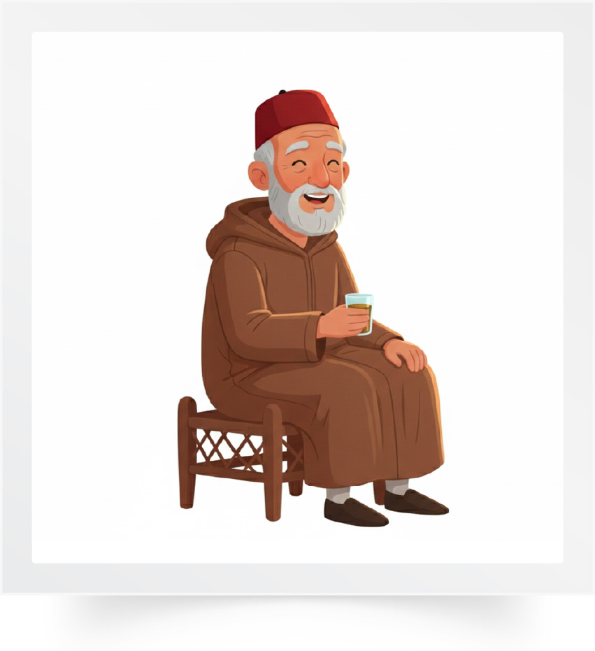
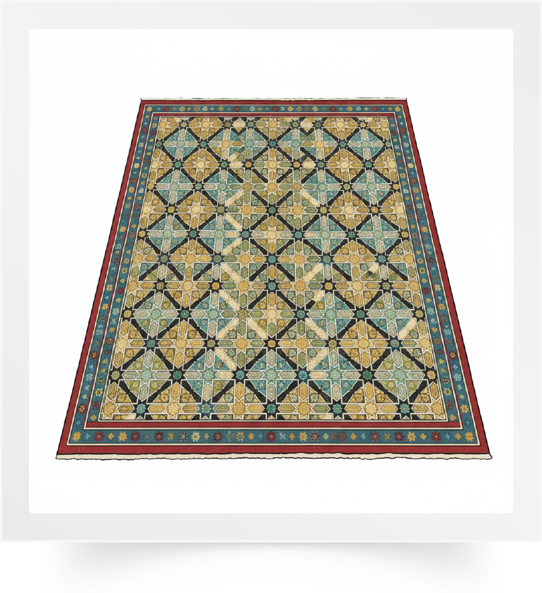

Répétons ensemble : Une tasse – Une patate – Le papi – Un tapis – La poste.
Une tasse
Une patate
Le papi
Un tapis
La poste

Slide 11
Qui veut passer au tableau pour nommer les images ?

Slide 12
A propos du modelage des actes de parole :
Au début de la première année du primaire, le modelage des actes de parole se fait dans une langue comprise par les élèves pour garantir l’accès direct au sens. Le recours exclusif au français intervient immédiatement après la présentation.
Réservé à l’enseignant (e)

Slide 13
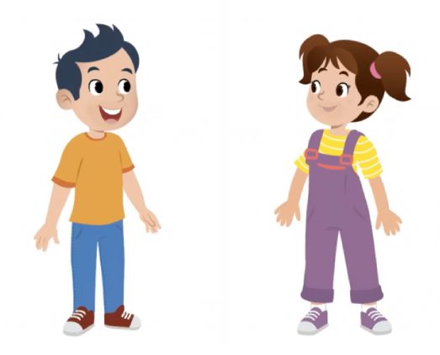
Aujourd’hui, nous allons apprendre à poser une question en français avec Majd et Nada.

Slide 14

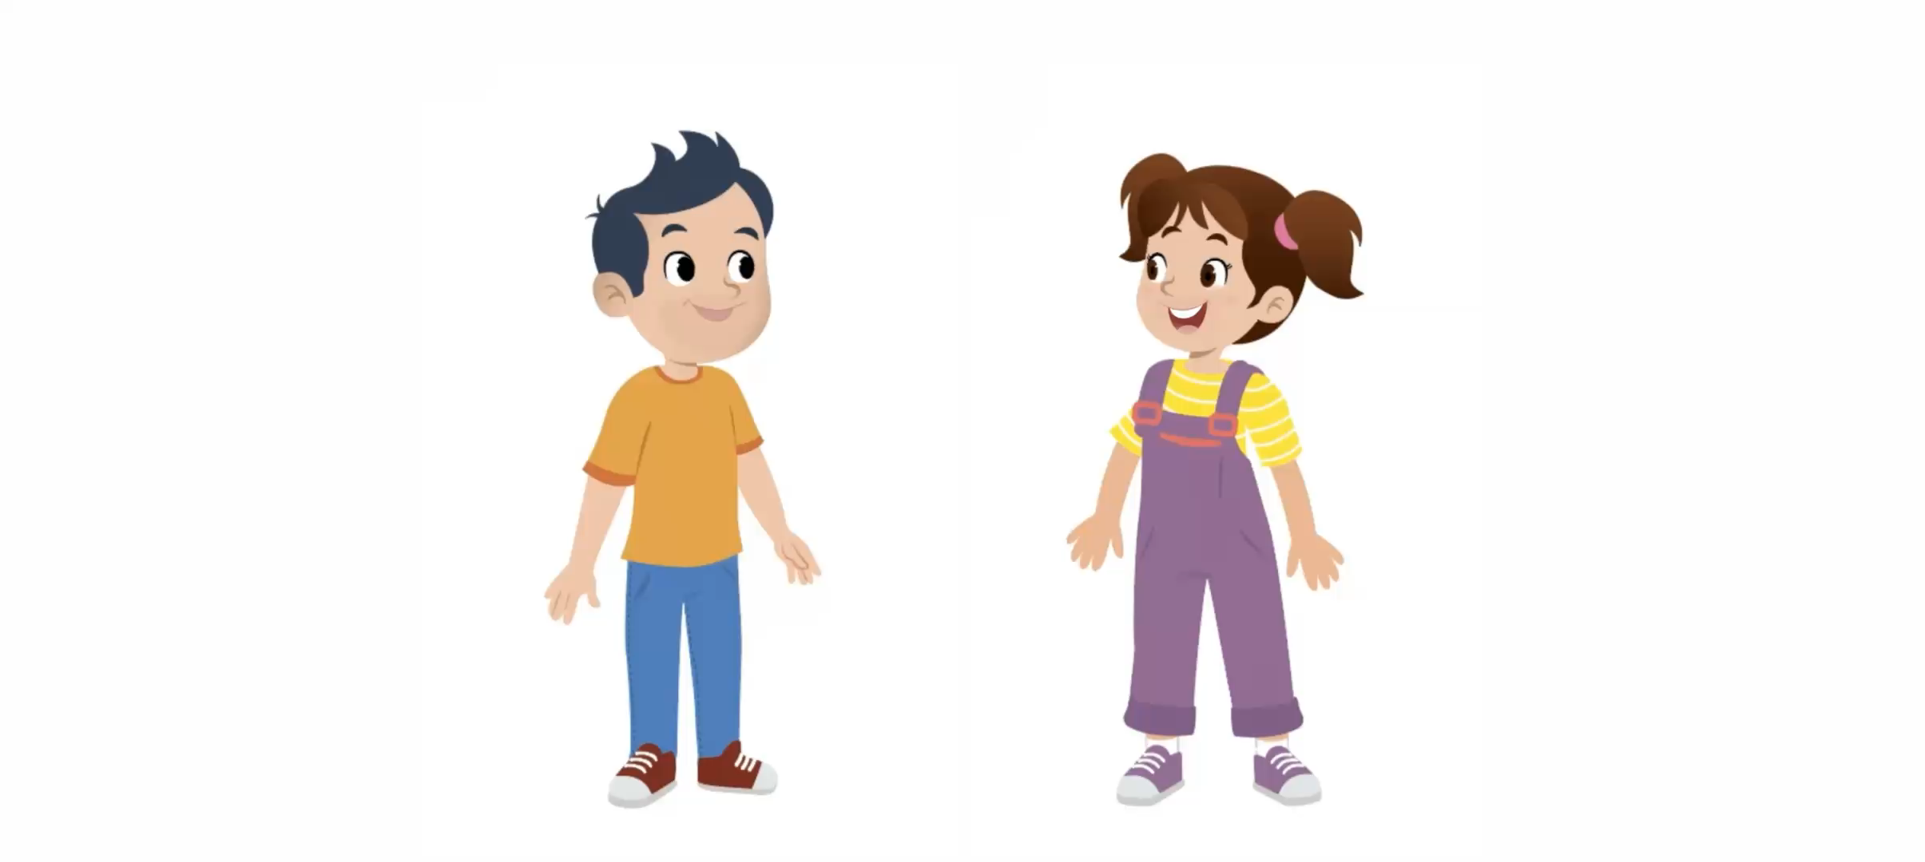

Lecture de la vidéo.

Slide 15
Répétons ensemble.
Il y a combien de chambres dans ta maison ?

Slide 16


Qui veut passer au tableau pour poser la question ?
Il y a combien de ______ dans ta maison ?

Slide 17

Qui veut passer au tableau pour poser la question ?
Il y a combien de _____ dans ta maison ?

Slide 18
Qui veut passer au tableau pour poser la question ?
Il y a combien de ______ dans ta maison ?

Slide 19
Qui veut passer au tableau pour poser la question ?
Il y a combien de _____ dans ta maison ?

Slide 20

Chacun pose la question à son voisin.
Il y a combien de ________ dans ta maison ?
Il y a combien de ______ dans ta maison ?

Slide 21

Plan de la séance 2
Réservé à l’enseignant (e)
Poser la question : « Il y a combien de chambres ? »
2. Lecture
Lecture de la lettre p - P
Écriture

Slide 22

Maintenant, on va faire de la lecture. On va apprendre à lire la lettre p.

Slide 23

Lecture de la vidéo.

Slide 24
Lisons ensemble : p - P.
p P

Slide 25
Qui veut lire ? Levez la main.
p P

Slide 26
Regardez cette liste. Qui veut passer au tableau pour montrer la lettre p ?
A T i P O a R p E s M

Slide 27
Voici une autre liste. Qui veut passer au tableau pour montrer la lettre p ?
P a p m T i E r P R

Slide 28
Est-ce qu’il y a la lettre p dans ce mot ? Qui veut passer au tableau pour la montrer ?
pomme

Slide 29
Est-ce qu’il y a la lettre p dans ce mot ? Qui veut passer au tableau pour la montrer ?
Papa

Slide 30
Est-ce qu’il y a la lettre p dans ce mot ?
robe

Slide 31
Est-ce qu’il y a la lettre p dans ce mot ? Qui veut passer au tableau pour la montrer ?
parasol

Slide 32

« Papi ». Dans le mot « Papi », j’entends le son « p ». « Papi ».

Slide 33
« Patate ». Dans le mot « patate », j’entends le son « p ». « Patate ».

Slide 34
Maintenant, vous allez écouter des mots. Je vais vous demander si vous entendez le son « p ».

Slide 35
« Poste ». Est-ce que vous entendez le son « p » dans « poste » ?

Slide 36

« Parapluie ». Est-ce que vous entendez le son « p » dans « parapluie » ?

Slide 37

« Toupie ». Est-ce que vous entendez le son « p » dans « toupie » ?

Slide 38
« Tapis ». Est-ce que vous entendez le son « p » dans « tapis » ?

Slide 39
« Chambre ». Est-ce que vous entendez le son « p » dans « chambre » ?

Slide 40
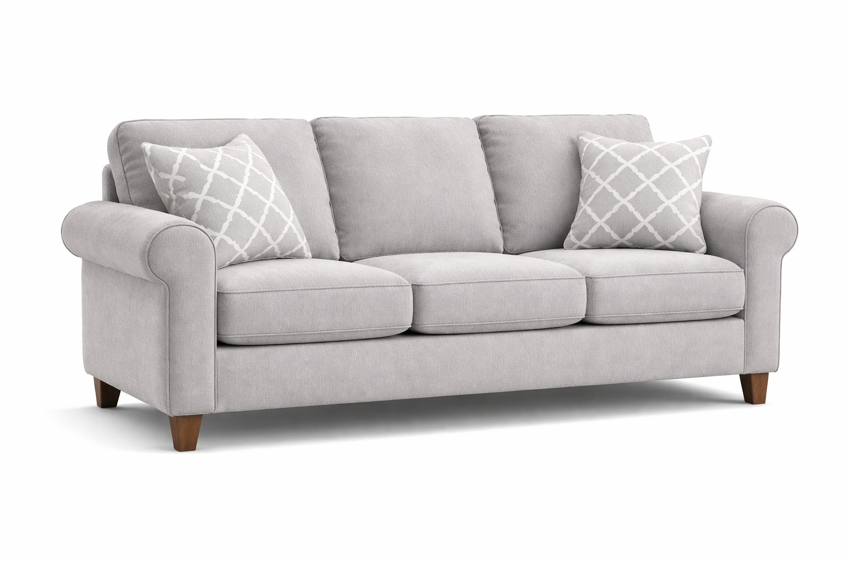
« Canapé ». Est-ce que vous entendez le son « p » dans « canapé » ?

Slide 41
Prenez le livret, page 68.

Slide 42

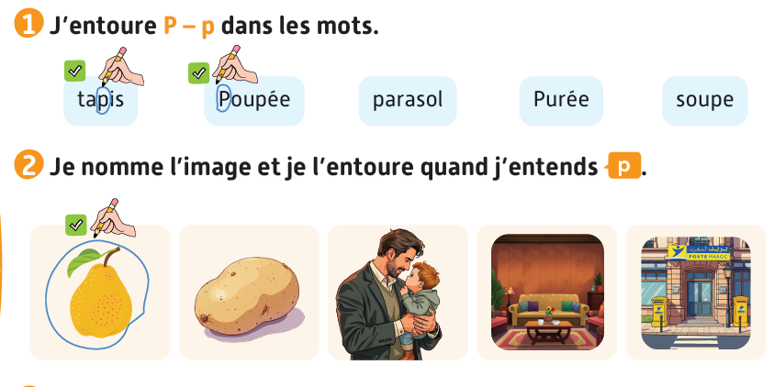
On va faire l’activité 1 et 2. Je vais vous expliquer la consigne. Ensuite, je vais circuler entre les rangs pour vous aider.

Slide 43
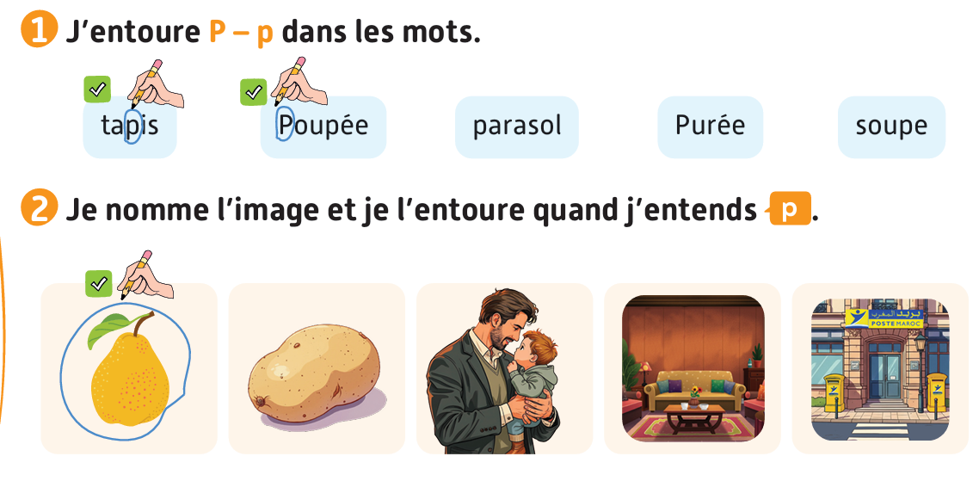
Corrigez.

Slide 44
Plan de la séance 2
Réservé à l’enseignant
Réservé à l’enseignant (e)
Poser la question : « Il y a combien de chambres ? »
Lecture de la lettre p - P.
3. Écriture
Écriture.

Slide 45

Maintenant, nous allons faire de l’écriture. Nous allons écrire la lettre p en majuscule et en minuscule.

Slide 46
Regardez bien comment on va écrire la lettre p majuscule.
P

Slide 47

Lecture de la vidéo.

Slide 48


On va écrire la lettre p majuscule en l’air avec le doigt. Faites comme moi.

Slide 49
Regardez bien comment on va écrire la lettre p minuscule.
p

Slide 50
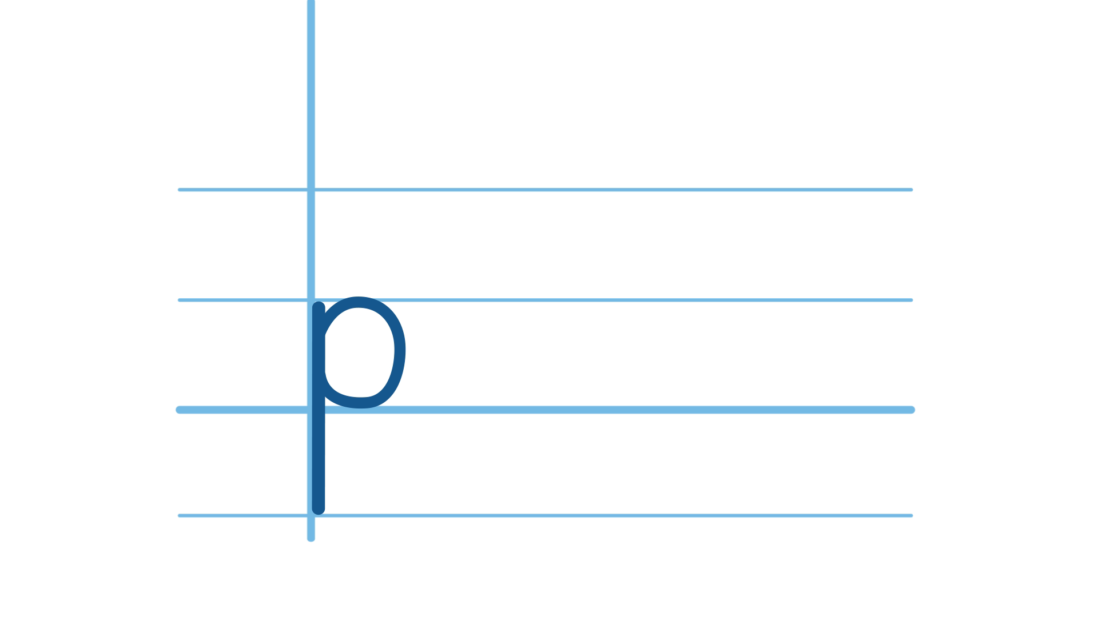
Lecture de la vidéo.

Slide 51

On va écrire la lettre p minuscule en l’air avec le doigt. Faites comme moi.

Slide 52
Prenez vos livrets à la page 69.

Slide 53
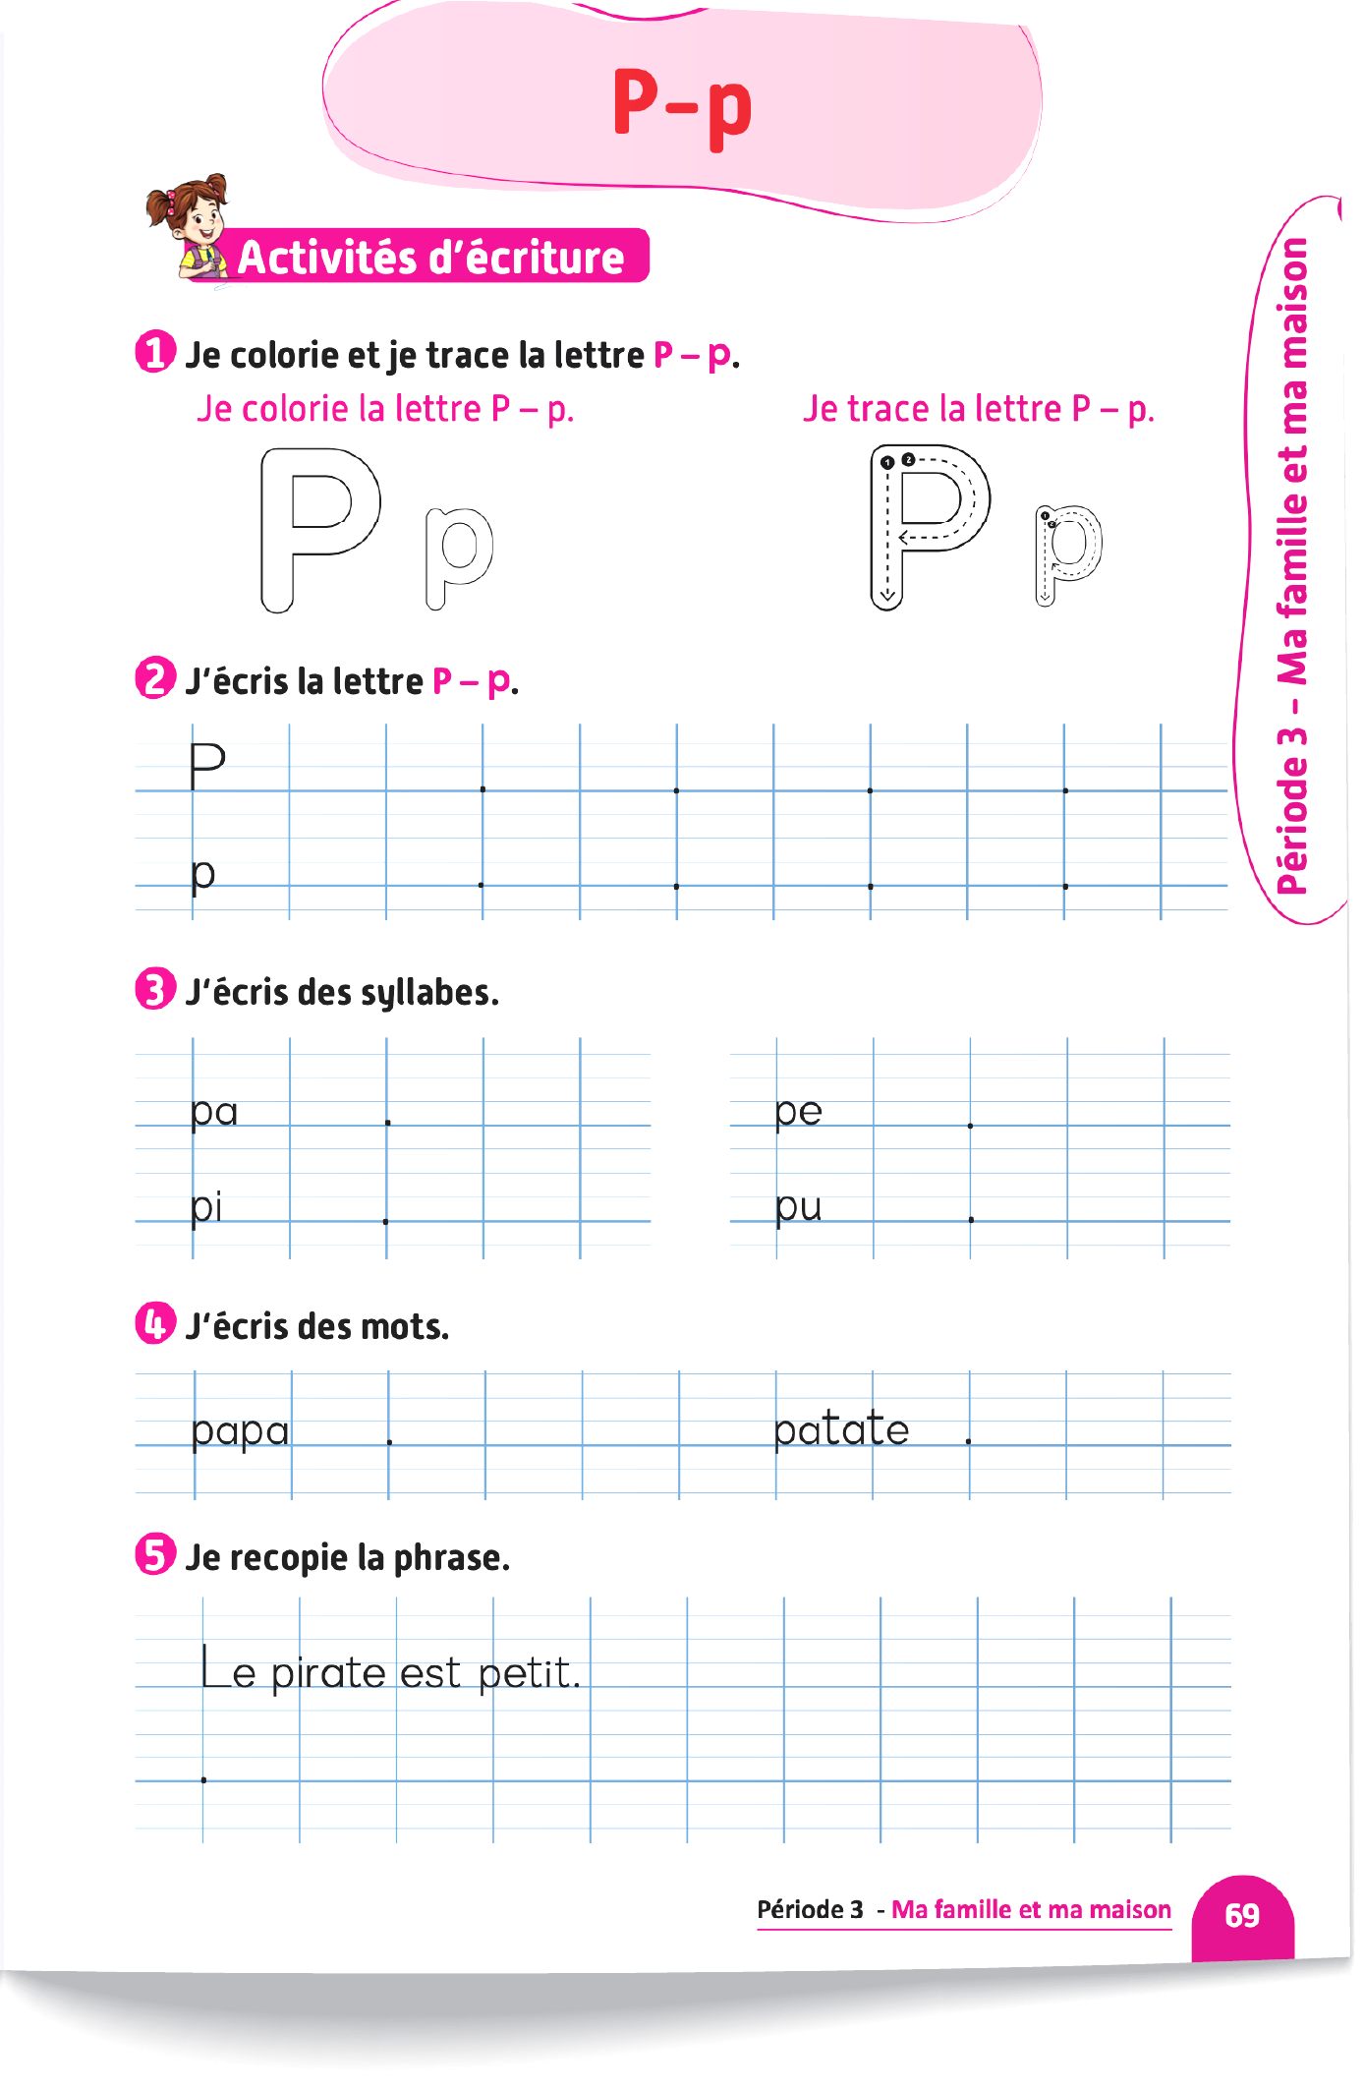
Tracez la lettre p en majuscule et en minuscule comme dans l’exemple. Je vais circuler entre les rangs pour vous aider.

Slide 54
À la maison, vous aller tracer et colorier la lettre p. À demain.

Slide 55

La séance d’aujourd’hui est terminée. À bientôt.

